Slide 1

Python基础

Slide 2
一、编译运行与解释运行
Python基础

Slide 3
编译运行与解释运行
类型 | 运行方式 | 优点 | 缺点
编译运行 | 预处理、编译、汇编、链接 | 运行速度快 | 编译时间长，不好改
解释运行 | 执行期动态将代码逐句解释为机器代码 多数语言采用编译器+解释器实现。先将代码编译成字节码，执行时再解释 | 灵活，可以动态修改代码 | 运行速度较慢
Python基础

Slide 4
二、HelloWorld
Python基础

Slide 5
什么是Python？
1
解释型语言
4
动态类型
2
面向对象语言
5
库丰富
3
用缩进表示代码块
Python基础

Slide 6
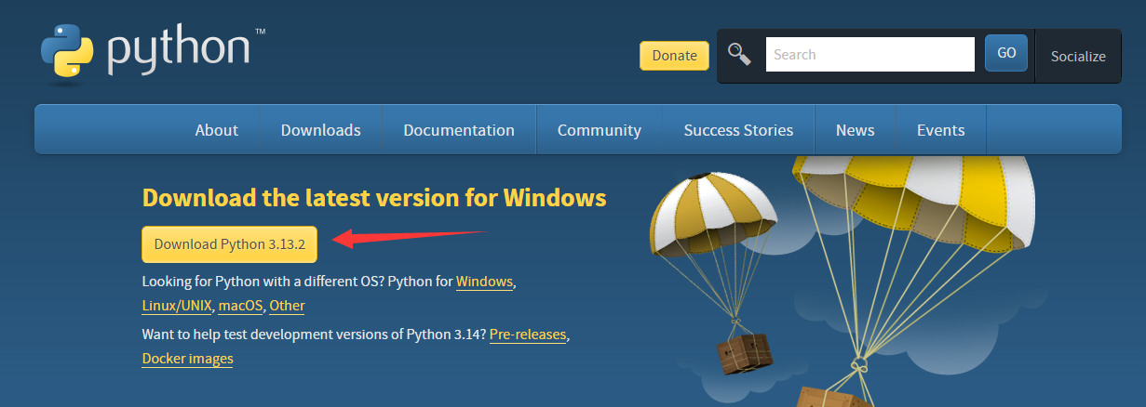

安装Python
官网下载安装
Python基础

Slide 7
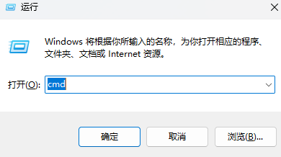
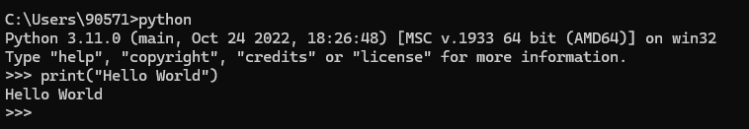
在命令行窗口编写Python代码
python
print(“Hello World”)
Python基础

Slide 8
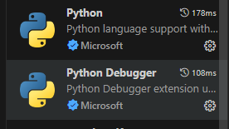
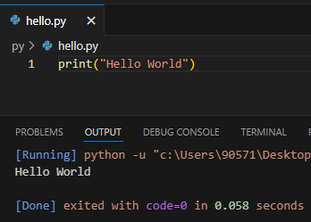
在vscode编写Python代码
Python基础

Slide 9
三、Python基础
Python基础

Slide 10
变量；var.py
可变类型：变量的值发生改变时，对应的内存地址不发生改变
不可变类型：变量的值发生改变时，对应的内存地址发生改变
不可变类型 | 可变类型
int | list
double | dict
string | set
tuple
Python基础

Slide 11
变量-变量名命名规则；
变量名命名规则：必须以下划线或字母开始，变量名只能包含字母、数字、下划线
1 = 1; //不合法
a = 1; //合法
A = 1; //合法
_A = 1; //合法
_1 = 1; //合法，不推荐
// 函数名也是变量名，这里不合法！
def 1() :
pass
Python基础

Slide 12
作用域；scope.py
全局变量：在所有函数外部的变量
局部变量：在函数或块内部
a = 1
if __name__ == "__main__":
print(a, '>>>>111')
a = 2
print(a, '>>>>222')
def foo():
a = 3
print(a, '>>>>333')
foo()
print(a, '>>>>444')
print(a, '>>>>555')
Python基础

Slide 13
基础运算；calculation.py
算数运算符：+，-，*，/，%
比较运算符：==，!=，<，<=
逻辑运算符：and（且）， or（或）， not（非）
成员运算符：in
身份运算符：is, is not
三目运算符：(判断式) if … else …
Python基础

Slide 14
条件；condition.py
if-else
i = 2
if i == 1:
print("111111")
elif i == 2:
print("2222")
else:
print("?????")
Python基础

Slide 15
循环；cycle.py
for
while
cnt = 10
i = 0
while i < cnt:
i += 1
if i == 2:
continue # 跳过循环
if i == 5:
break # 跳出循环
print(i)
l = ["a", "b", "c"]
for c in l:
print(c)
for index in range(len(l)):
print(l[index])
Python基础

Slide 16
函数；function.py
函数标识符 函数名(形参[: 参数类型]) [-> 返回值类型]
形参：形式参数
实参：实际参数
def bar(i: int) -> int:
return foo(i) * 2
def foo(i: int):
pass
# 匿名函数 lambda，匿名函数本质是重载了函数调用运算符的类
func = lambda x: x ** 2
Python基础

Slide 17
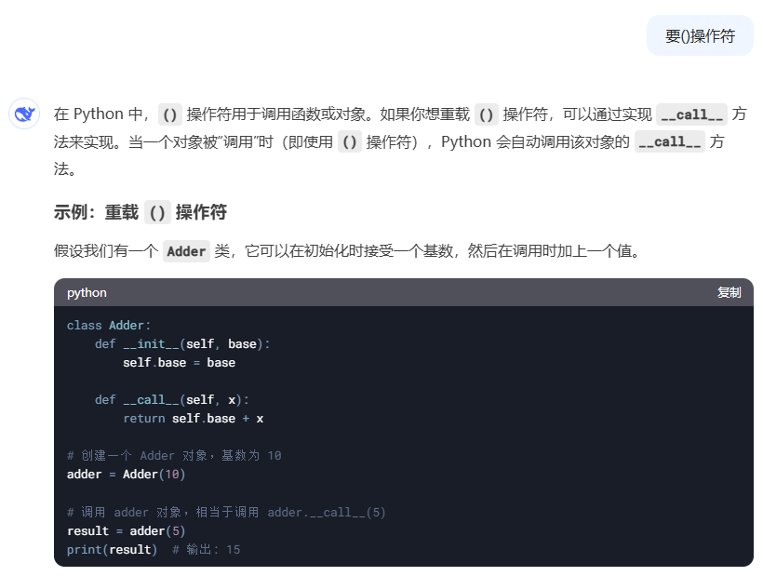
函数+deepseek；function.py
重载函数操作运算符
Python基础

Slide 18
类；cls.py
class 类名(父类1，父类2):
class Test(object):
"""
成员变量命名默认规则
__ 开头的是私有成员
_ 开头的是受保护的成员
"""
多继承搜索算法：mro
Python基础

Slide 19
装饰器；decorator.py
类装饰器
函数装饰器
# 函数装饰器
def func_decorator(func):
def wrapper():
print("func_decorator")
func()
return wrapper
# 使用函数装饰器
@func_decorator
def foo():
print("foooo")
# 类装饰器
def cls_decorator(cls):
def wrapper():
print("cls_decorator")
return cls()
return wrapper
# 使用类装饰器
@cls_decorator
class T(object):
pass
Python基础

Slide 20
模块；module.py
# 导入系统模块
import sys
import os
def Test():
# 导入自定义模块
# 采用 from .. import 导入
from cls import Test
Python基础

Slide 21
四、应用Python
Python基础

Slide 22
结合bat；bat.py；bat.bat；
bat.py
# coding=utf-8
import sys # 使用系统库获取启动参数
if __name__ == "__main__":
argv = sys.argv # 第一个参数一般是文件本身
print("=====>>>", argv)
# 用输入阻断进程
input("按回车退出程序")
bat.bat
py bat.py test name
C语言基础

Slide 23
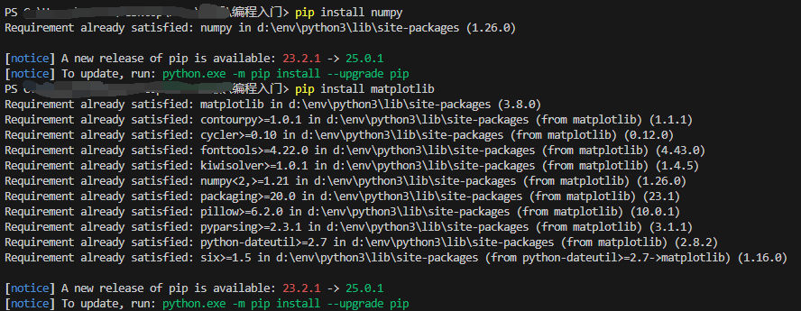
安装并使用库
cmd（命令行窗口）
pip install numpy
pip install matplotlib
C语言基础

Slide 24
安装并使用库；draw.py
在平面直角坐标系中画y=x^2的直线
import matplotlib.pyplot as plt
import numpy as np # 矩阵库
if __name__ == "__main__":
x = np.arange(-100, 100) # 生成左闭右开的数组
y = x ** 2 # 数组运算，具体查看 numpy 库的使用方法
# 绘图
plt.plot(x, y)
# 显示图
plt.show()
C语言基础

Slide 25
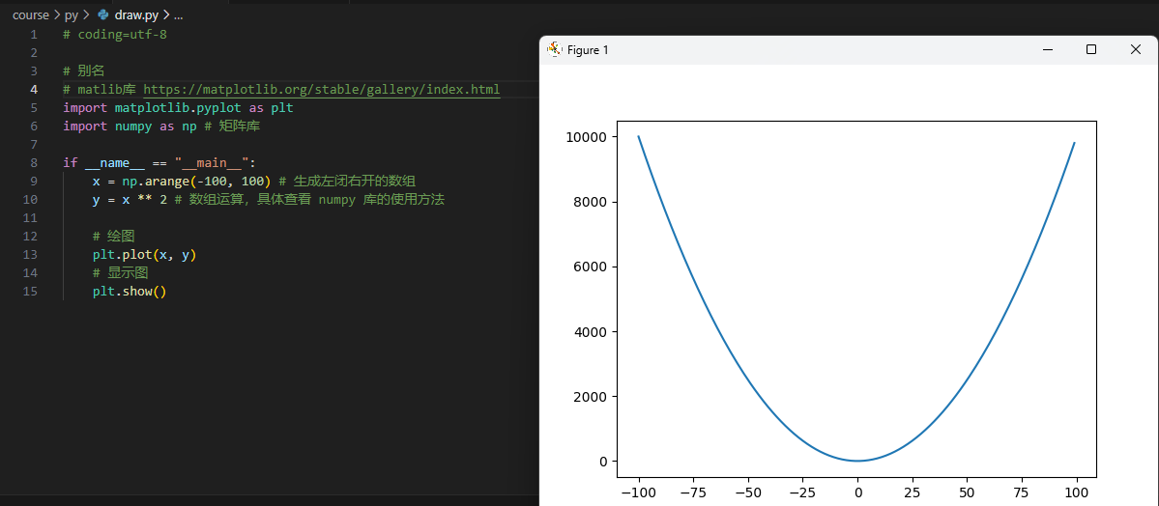
安装并使用库；draw.py
在平面直角坐标系中画y=x^2的直线
C语言基础

Slide 26
五、自学推荐
Python基础

Slide 27
C/C++：《C Primer》《C++ Primer Plus》
C/C++IDA：Visual Studio（微软官方）、Clion、Dev-C++（初学）、code::blocks（初学）、vscode
Python：cpp语法书+菜鸟教程+deekseep+python官方手册
PythonIDA：pycharm、cmd、vscode
算法：《算法导论》
操作系统： 《深入理解计算机系统》（csapp）
大学公开课
Python基础

Slide 28
谢谢
Python基础

